Slide 1


امیرحسین احباب
خرداد 95
بررسی عددی وقوع زمین لغزش در سد های خاکی ( مطالعه موردی سد ونیار)

Slide 2


  پایه‌های نظری
روش‌های تحلیل پایداری شیب‌ها
روش تعادل حدی
روش آنالیز حدی
روش‌های عددی
$$τ=S/{FS}$$
$$s=C_{a}+σtan∅_{a}$$
چسبندگی موجود $C_{a}$ اصطکاک موجود $∅_{a}$
$$τ=C_{r}+σtan∅_{r}$$
چسبندگی مورد نیاز $C_{r}$
اصطکاک مورد نیاز$∅_{r}$
$ε_{ij}^{p}=λ\frac{∂G}{∂σ_{ij}^{′}}=λ\frac{∂F}{∂σ_{ij}^{′}}$
$F(σ_{\ddot{u}}^{′})$ : وضعیت تنش‌ها
$F(σ_{\ddot{u}}^{′})$ : بیانگر سطح تسلیم
$σ_{\ddot{u}}^{′}$ :نشان دهندۀ تانسور تنش
$F$ :سطح تسلیم
$G$ :سطح پتانسیل
اساس روش‌های عددی بر پایۀ تبدیل یک محیط با بینهایت درجۀ آزادی به محیط با تعداد درجه آزادی محدود در تعداد معینی از نقاط محیط استوار می‌باشد. با بررسی اثر نیرو و بارگذاری در این نقاط و تعیین میزان تغییر شکل آنها با استفاده از میانیابی می‌توان تغییر شکل سایر نقاط را نیز بدست آورد. موقعیت، تعداد و ارتباط نقاط فوق الذکر توسط المان بندی محیط مشخص می‌گردد.
1/30

Slide 3
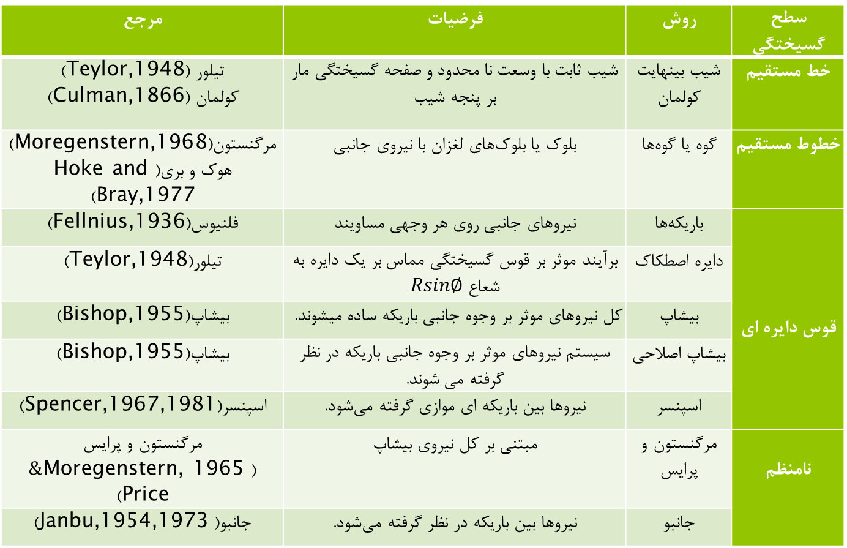
روش‌های مختلف تعادل حدی در تحلیل شیب‌ها
  پایه‌های نظری
سطح گسیختگی | روش | فرضیات | مرجع
خط مستقیم | شیب بینهایت کولمان | شیب ثابت با وسعت نا محدود و صفحه گسیختگی مار بر پنجه شیب | تیلور (Teylor,1948) کولمان (Culman,1866)
خطوط مستقیم | گوه یا گوه‌ها | بلوک یا بلوک‌های لغزان با نیروی جانبی | مرگنستون(Moregenstern,1968) هوک و بری(Hoke and Bray,1977)
قوس دایره ای | باریکه‌ها | نیروهای جانبی روی هر وجهی مساویند | فلنیوس(Fellnius,1936)
 | دایره اصطکاک | برآیند موثر بر قوس گسیختگی مماس بر یک دایره به شعاع $Rsin∅$ | تیلور(Teylor,1948)
 | بیشاپ | کل نیروهای موثر بر وجوه جانبی باریکه ساده میشوند. | بیشاپ(Bishop,1955)
 | بیشاپ اصلاحی | سیستم نیروهای موثر بر وجوه جانبی باریکه در نظر گرفته می شوند. | بیشاپ(Bishop,1955)
 | اسپنسر | نیروها بین باریکه ای موازی گرفته می‌شود. | اسپنسر(Spencer,1967,1981)
نامنظم | مرگنستون و پرایس | مبتنی بر کل نیروی بیشاپ | مرگنستون و پرایس (Moregenstern, 1965 & Price)
 | جانبو | نیروها بین باریکه در نظر گرفته می‌شود. | جانبو( Janbu,1954,1973)
2/30

Slide 4
روش‌های عمومی در تحلیل پایداری شیب‌ها و شرایط زمین شناسی
  پایه‌های نظری
شرایط زمین شناسی منطقه | روش‌های عمومی تحلیل
ماسه غیر چسبنده، خاک‌های برجا روی سنک کم عمق، رس‌های سخت شکاف‌دار و شیل‌های دریایی در مناطق هوازده | شیب بینهایت( عمق گسیختگی نسبت به طول آن کم است)
بلوک لغزان، سنگ یا خاک لایه لایه شیبدار، مصالح گسله یا سایش یافته، خاک چسبنده سالم و سفت تا سخت در شیب بسیار تند تا قائم | شیب محدود: گوه ساده ( سطح گسیختگی صفحه‌ای منفرد)
بلوک‌های لغزان در توده سنگ، سنگ با درزه‌های نزدیک متقاطق، سنگ رسوبی لایه لایۀ هوازده، خاک‌های طبیعی لایه لایه و سد‌های خاکی زون بندی شده، خاک ریز‌های روی دامنه بر روی خاک‌های بر جا | شیب محدود: گوه‌‌ها، بلوک‌ها
خاک ریز‌ها و شیب‌های همگن و ایزوتروپ | شیب محدود: قوس دایره‌ای (کل توده لغزان به صورت جسم آزاد تحلیل می‌شود)
خاک ضخیم و بر جا ،شیل‌های رسی یا دریائی نرم، خاک‌های رسی چسبنده نرم تا سفت، خاک‌های لایه لایه طبیعی یا در سد‌ها، خاک ریز‌ها روی زمین نرم | شیب محدود: قوس دایره‌ای (روش باریکه‌ها)
3/30

Slide 5
Flac 3D-3/00-261
نیروها و تنش­های جدید سرعت وجابجایی­های جدید
معرفی نرم افزار
نرم افزار FLAC 3D یک برنامه تفاضل محدود است که برای شبیه­سازی ­های مهندسی مورد استفاده قرار می­گیرد. این نرم­افزار قادر است رفتار سازه­هایی را که در آنها خاک، سنگ و یا سایر مصالحی که ممکن است بعد از حد تسلیم به حالت پلاستیک برسند، به صورت قابل قبولی شبیه­سازی کند. این نرم افزار در اصل برای مهندسین ژئوتکنیک و معدن طراحی شده است ولی با توجه به قابلیت­های گسترده­ای که در این نرم­افزار تعبیه شده است برای حل مسائل پیچیده مکانیکی در سایر رشته­های مهندسی نیز قابل به کارگیری است. این نرم افزار دارای مدل­های رفتاری متعددی می­باشد که بسته به نیاز کاربر شرایط مدلسازی را برای آن، تسهیل می­کند و امکان تحلیل­ غیرخطی را نیز میسر می­سازد. ساختارهای متعددی در این برنامه وجود دارند که مدل سازی موادی را که رفتارشان بسیار غیر خطی می‌باشد را ممکن می‌سازد.
معادلات تعادل
(معادلات حرکت)
سرعت وجابجایی­های جدید
نیروها و تنش­های جدید
روابط تنش- کرنش
(معادلات حرکت)
مراحل انجام محاسبات
4/30

Slide 6
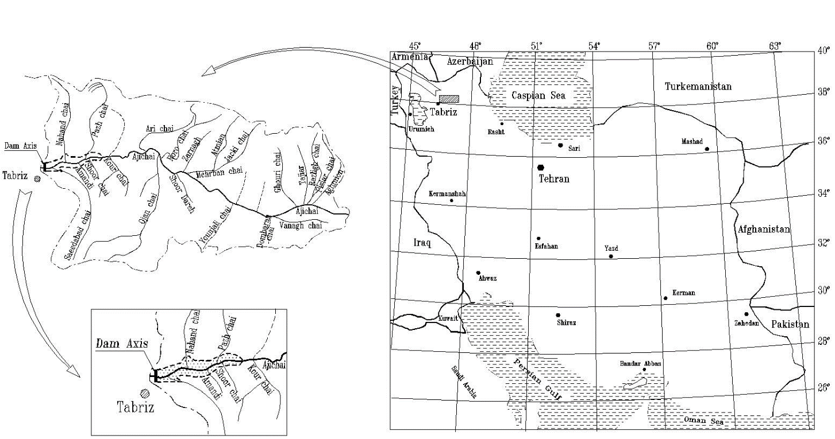
سد ونیار
مخزن سد ونيار در محدوده‌اي از رودخانه آجي‌چاي به طول حدود 23 كيلومتر در جهت مشرق گسترش خواهد يافت. انتهاي مخزن تا جنوب شهرك پايين خواجه مي‌رسد و در شاخه‌هاي جانبي رودخانه حداكثر پيشروي آن در بخش جنوبي در سعيد‌آبادچاي تا عرض جغرافيايي َ6 ْ38 و از جناح شمالي در باش‌چاي تا عرض جغرافيايي َ10 ْ38 خواهد بود.محدوده مخزن بين طولهاي جغرافيايي ً30 َ22 ْ46 تا َ38 ْ46 و عرض‌هاي جغرافيايي َ 6 ْ38 تا َ10 ْ38 قرار مي‌گيرد.
5/30

Slide 7
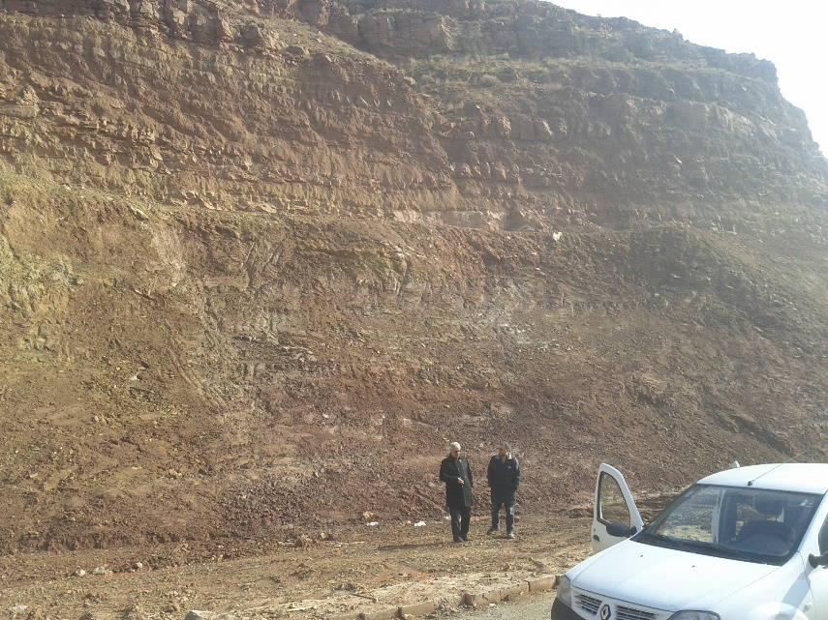
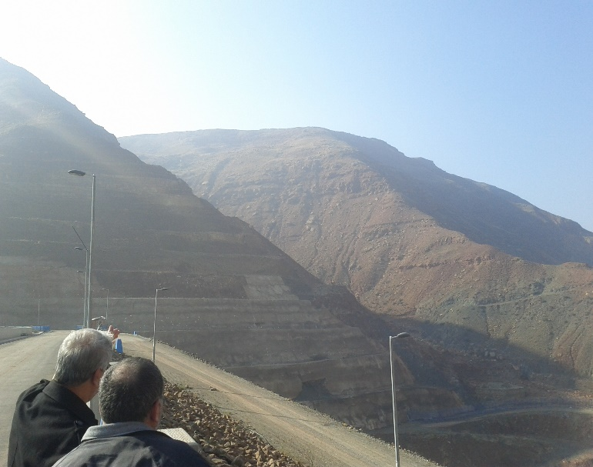
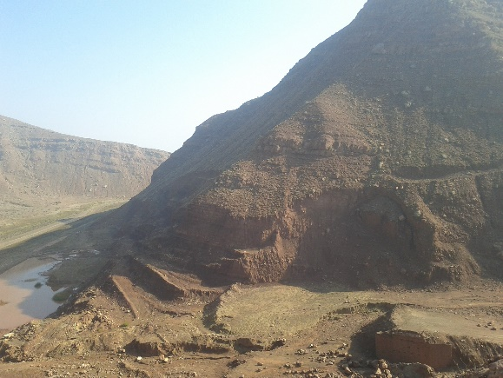
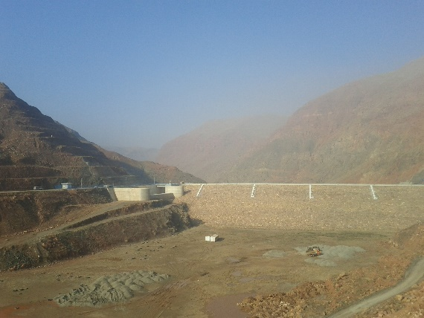
  تعیین محل پتانسیل‌های لغزش
سد ونیار
بازدید های میدانی
6/30

Slide 8
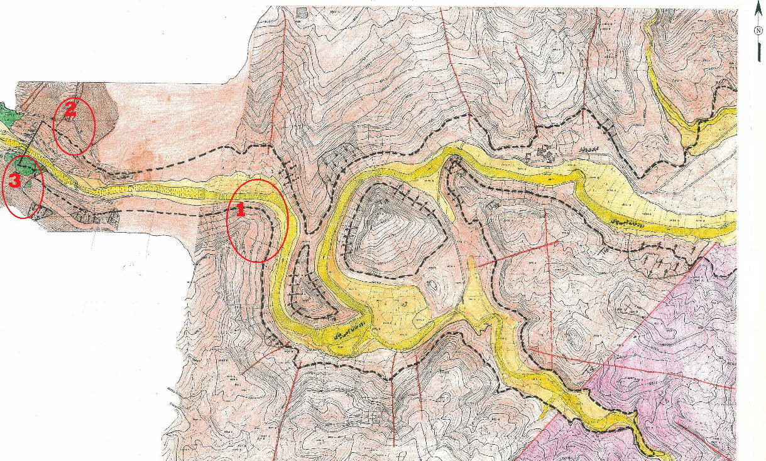
  تعیین محل پتانسیل‌های لغزش
سد ونیار
بررسی نقشه های توپوگرافی
پتانسیل های لغزش در:
1)راه دسترسی به تاج سد
2)پشت برج آب گیری
3)بالای سرریز
7/30

Slide 9
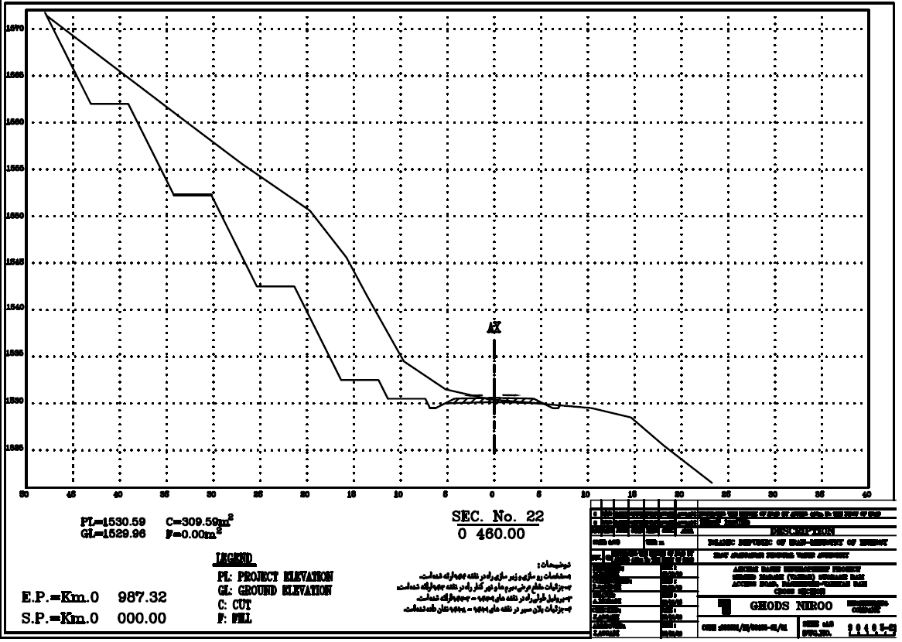
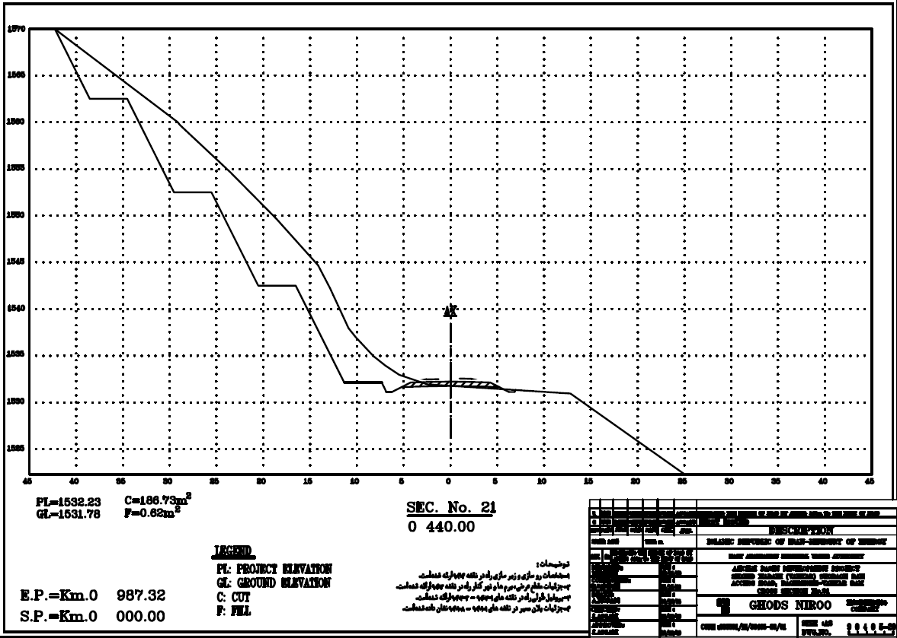
مدل سازی
61 متر
85 متر
20 متر
8/30

Slide 10
مدل سازی
اعمال مدل رفتاری
مدل موهر_کولمب: قراردادی می باشد برای نشان دادن گسیختگی برشی در خاک ها و سنگ ها کاربرد دارد
معیار گسیختگی موهر – کولمب در FLAC
9/30

Slide 11
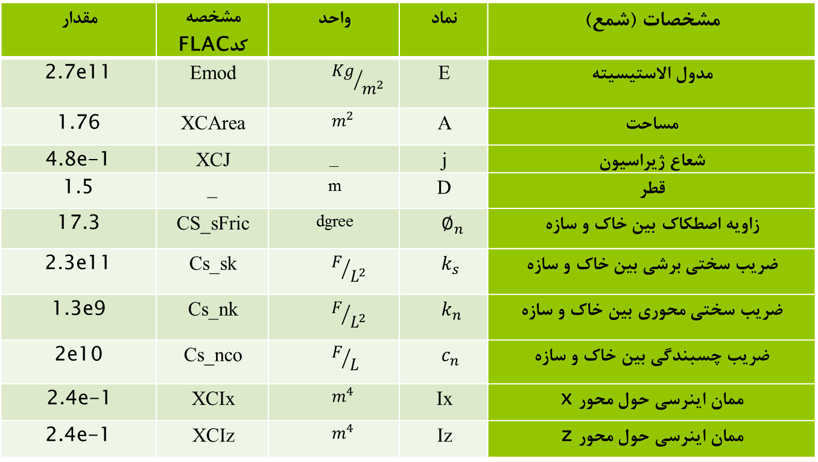
اختصاص مصالح
مدل سازی
نام واحد | دانسيته (gr/cm³) | مقاومت فشاري تك محوره (MPa) | مدول الاستيسيته (GPa) | ضريب پواسون | مدول دگرشکلي (GPa) | چسبندگي (MPa) | زاويه اصطكاك داخلي (درجه)
DB | 2650 | 33 | 38/7 | 3/0 | 36/1 | 34/0 | 28
مشخصات (شمع) | نماد | واحد | مشخصه کدFLAC | مقدار
مدول الاستیسیته | E | $${Kg}/{m^{2}}$$ | Emod | 2.7e11
مساحت | A | $$m^{2}$$ | XCArea | 1.76
شعاع ژیراسیون | j | _ | XCJ | 4.8e-1
قطر | D | m | _ | 1.5
زاویه اصطکاک بین خاک و سازه | $$∅_{n}$$ | dgree | CS_sFric | 17.3
ضریب سختی برشی بین خاک و سازه | $$k_{s}$$ | $$F/{L^{2}}$$ | Cs_sk | 2.3e11
ضریب سختی محوری بین خاک و سازه | $$k_{n}$$ | $$F/{L^{2}}$$ | Cs_nk | 1.3e9
ضریب چسبندگی بین خاک و سازه | $$c_{n}$$ | $$F/L$$ | Cs_nco | 2e10
ممان اینرسی حول محور x | Ix | $$m^{4}$$ | XCIx | 2.4e-1
ممان اینرسی حول محور z | Iz | $$m^{4}$$ | XCIz | 2.4e-1
10/30

Slide 12
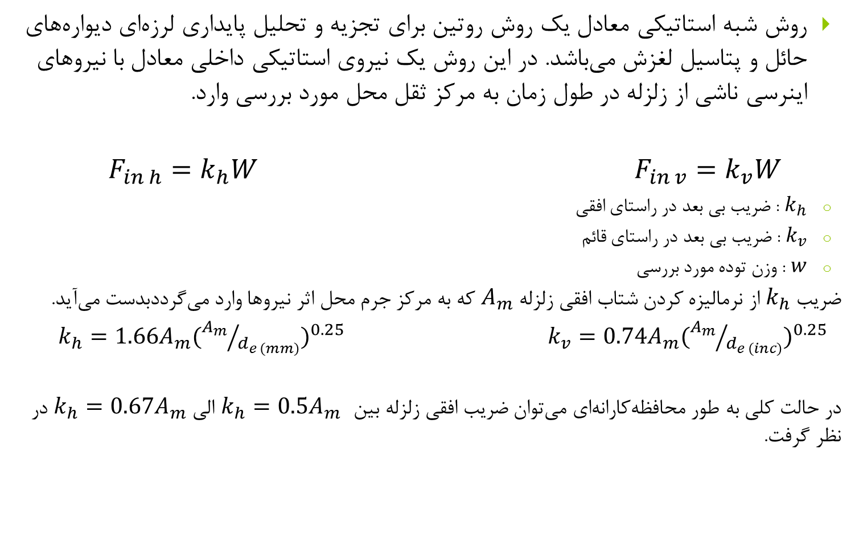
  تحلیل شبه استاتیکی
مدل سازی
روش شبه استاتیکی معادل یک روش روتین برای تجزیه و تحلیل پایداری لرزه‌ای دیواره‌های حائل و پتاسیل لغزش می‌باشد. در این روش یک نیروی استاتیکی داخلی معادل با نیرو‌های اینرسی ناشی از زلزله در طول زمان به مرکز ثقل محل مورد بررسی وارد.
$F_{in h}=k_{h}W$ $F_{in v}=k_{v}W$
$k_{h}$ : ضریب بی بعد در راستای افقی
$k_{v}$ : ضریب بی بعد در راستای قائم
$w$ : وزن توده مورد بررسی
ضریب $k_{h}$ از نرمالیزه کردن شتاب افقی زلزله $A_{m}$ که به مرکز جرم محل اثر نیرو‌ها وارد می‌گرددبدست می‌آید.
$k_{h}=1.66A_{m}{({A_{m}}/{d_{e \left(mm\right)}})}^{0.25}$ $k_{v}=0.74A_{m}{({A_{m}}/{d_{e \left(inc\right)}})}^{0.25}$
در حالت کلی به طور محافظه‌کارانه‌ای می‌توان ضریب افقی زلزله بین $k_{h}=0.5A_{m}$ الی $k_{h}=0.67A_{m}$ در نظر گرفت.
11/30

Slide 13
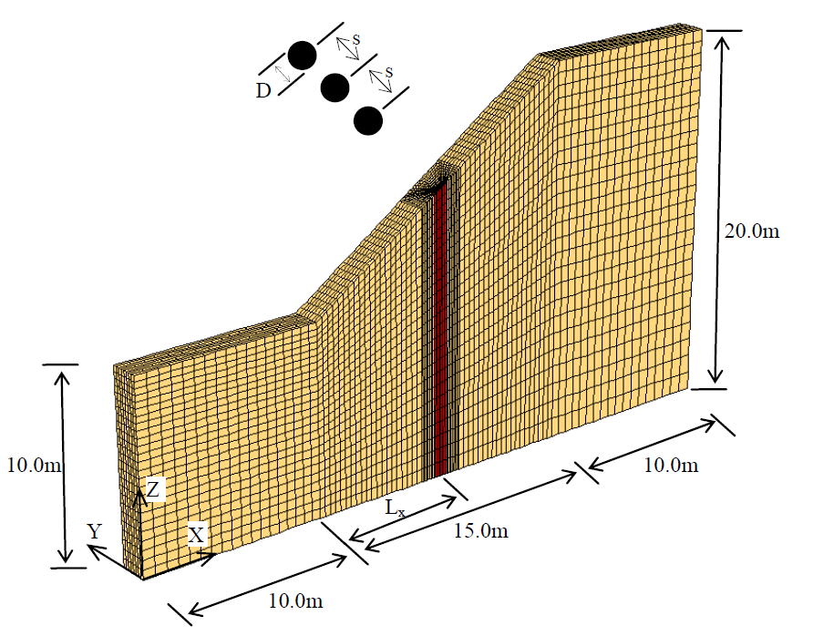
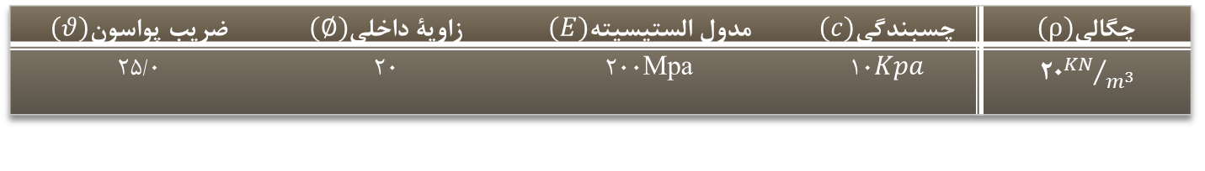
جهت صحت سنجی نرم افزار Flac 3D از مدل استفاده شده در یک تز دکتری در دانشگاه پلی تکنیک هنگ‌کنگ که توسط دکتر چنگ و همکارمدل سازی شده بهره خواهیم جست.
  صحت سنجی
مدل سازی
چگالی$(ρ)$ | چسبندگی$(c)$ | مدول الستیسیته$(E)$ | زاویۀ داخلی$(∅)$ | ضریب پواسون$(θ)$
20 ${KN}/{m^{3}}$ | 10$Kpa$ | Mpa200 | 20 | 25/0
12/30

Slide 14
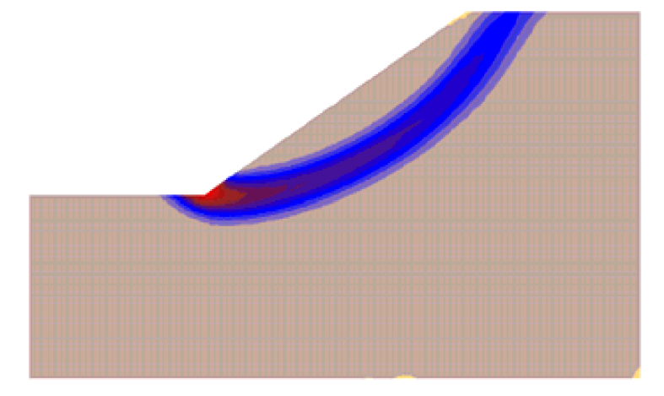
نتایج حاصل در تز ضریب اطمینان حاصل از مدل برابر 1/20 و ضریب اطمینان بدست آمده در مدل ایجاد شده نیز برابر 1/18بوده با توجه به نتایج حاصل میزان خطا در محاسبات برابر 1/67 % می‌باشد که به احتمال قوی به علت متفاوت بود سایز مش بندی ها بوده و نتیجه قابل قبولی می‌باشد.
  صحت سنجی
مدل سازی
13/30

Slide 15
  نتایج بدست آمده از نرم افزار
برم برداری ها
14/30

Slide 16
  نتایج بدست آمده از نرم افزار
نتایج برم برداری ها
15/30

Slide 17
  نتایج بدست آمده از نرم افزار
نتایج برم برداری ها
16/30

Slide 18
  نتایج بدست آمده از نرم افزار
آب گیری مخزن
صفر
دو متری
چهار متری
شش متری
17/30

Slide 19
  نتایج بدست آمده از نرم افزار
نتایج آب گیری مخزن
18/30

Slide 20
  نتایج بدست آمده از نرم افزار
نتایج تحلیل شبه استاتیکی
19/30

Slide 21
  نتایج بدست آمده از نرم افزار
نتایج تحلیل شمع با فواصل دو متری (استاتیکی)
20/30

Slide 22
  نتایج بدست آمده از نرم افزار
نتایج تحلیل شمع با فواصل دو متری (شبه استاتیکی)
21/30

Slide 23
  نتایج بدست آمده از نرم افزار
نتایج تحلیل شمع با فواصل سه متری (استاتیکی)
22/30

Slide 24
  نتایج بدست آمده از نرم افزار
نتایج تحلیل شمع با فواصل سه متری (شبه استاتیکی)
23/30

Slide 25
  نتایج بدست آمده از نرم افزار
نتایج تحلیل شمع با فواصل چهار متری (استاتیکی)
24/30

Slide 26
  نتایج بدست آمده از نرم افزار
نتایج تحلیل شمع با فواصل چهار متری (شبه استاتیکی)
25/30

Slide 27
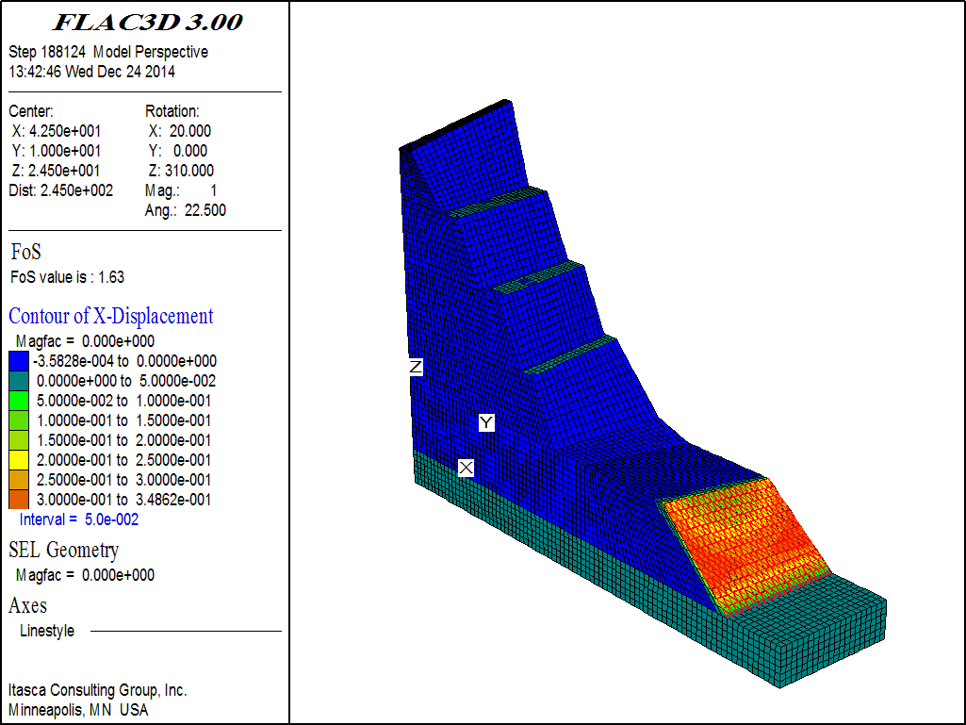
  نتایج بدست آمده از نرم افزار
نتایج تحلیل شات کریت (استاتیکی)
26/30

Slide 28
  نتایج بدست آمده از نرم افزار
نتایج تحلیل شات کریت (شبه استاتیکی)
27/30

Slide 29
  نتایج بدست آمده از نرم افزار
مقایسه
28/30

Slide 30
نتیجه گیری
1) با توجه به مراحل برم برداری بعد از خاک برداری برم چهارم ( نزدیک به جاده دسترسی) میزان ضریب اطمینان به مقدار قابل توجهی کاهش می‌یابد که علت این امر از بین رفتن پاشنه لغزش و در نتیجه بالا رفتن نیرو‌های محرک نسبت به مقاوم می‌باشد.
2) افزودن شمع‌ها با فصله 2 متری هم در تحلیل استاتیکی و هم در تحلیل شبه استاتیکی نتایج قابل قبولی از لحاظ ضریب اطمینان ارائه می دهد به نحوی که ضریب اطمینان بدست آمده از مقدار حداقلی که در نشریۀ دپارتمان ساختمان و ایمنی لس آنجلس (1/5>ضریب اطمینان>1/3) برای تحلیل استاتیکی و ( 1/1>ضریب اطمینان) برای تحلیل شبه استاتیکی ارائه شده، بالاتر می‌باشد.
3) افزودن شمع‌ها با فصله 3 متری هم در تحلیل استاتیکی و هم در تحلیل شبه استاتیکی نتایج قابل قبولی از لحاظ ضریب اطمینان ارائه می دهد.
4) افزودن شمع‌ها با فصله 4 متری با این که مقادیر بالای 1 را ارائه دادند اما هم در تحلیل استاتیکی و هم در تحلیل شبه استاتیکی نتایج حاصل از مقادیر حداقل مورد تایید کمتر بوده و به عنوان گزینه جهت پایدار سازی نمی‌توان از آنها استفاده نمود.
5) افزودن شات‌کریت نیز باعث پایدار شدن سطح و بالا رفتن ضریب اطمینان در حد فراتر از معقول می‌شود که این خود شات کریت را به عنوان یکی از گزینه های مطرح جهت پایدار سازی اعلام می‌نماید.
29/30

Slide 31
پیشنهادات
1) با مقایسه اجمالی بین سازه‌هایی که جهت پایدار سازی ارائه گشته به وضوح مشخص می‌باشد که در گزینه های موجود اعمال شات کریت هم از لحاظ نیروی انسانی مورد نیاز، هم از لحاظ اقتصادی و هم از لحاظ عملکردی نسبت به سایر گزینه‌ها عملکرد قابل قبولتری را ارائه می‌دهد.
2) با بررسی نتایج، استفاده از سایر سازه‌ها که هزینه اجرای کمتری دارند برای مثال در ارتباط با این پروژه استفاده از گابیون پیشنهاد می گردد.
3) استفاده از میکرو‌پایل نیز می‌تواند به عنوان یک گزینه مطرح در رابطه با این پروژه مطرح گردد اما نیازمند مطالعات بیشتر و مقایسه با سایر روش‌ها نیز می‌باشد.
4) با توجه به بازدید‌های میدانی که در طول انجام این پایان‌نامه از سایت سد، راه دسرسی و پتانسیل‌های لغزش در آن محدوده به عمل آمده است به وضوح مشخص می‌باشد که در خصوص اطلاعات اولیۀ ژئوتکنیکی کمبود‌های عمده‌ای وجود دارد، پیشنهاد‌ می‌شود جهت بالا بردن کمیت و کیفیت این اطلاعات مطالعات بیشتری صورت گیرد.
30/30

Slide 32
